Slide 1
Thứ tư ngày 23 tháng 03 năm 2022
Đạo đức
Bài 13: Tiết kiệm và bảo vệ nguồn nước
(Tiết 2)

Slide 2
Bài 4: Hãy đánh dấu + vào ô trống tương ứng với sự đánh giá của em về các ý kiến dưới đây và giải thích lí do.
 | Đồng ý | Không đồng ý
a) Nước sạch không bao giờ cạn.
b) Nước giếng khơi, giếng khoan không phải trả tiền nên không cần tiết kiệm.
c) Nguồn nước cần được giữ gìn và bảo vệ cho cuộc sống hôm nay và mai sau.
d) Nước thải của nhà máy, bệnh viện cần được xử lí.
đ) Gây ô nhiễm nguồn nước là phá hoại môi trường.
e) Sử dụng nước ô nhiễm có hại cho sức khỏe.

Slide 3
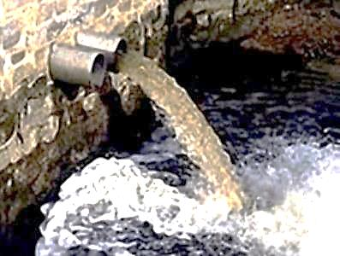
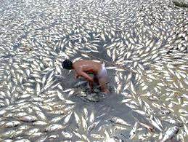
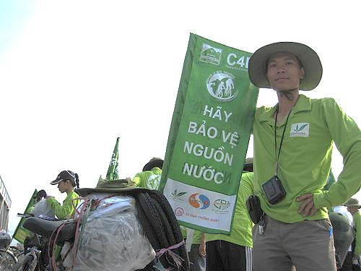
Nước thải của nhà máy, bệnh viện cần được xử lý.
Gây ô nhiễm nguồn nước là phá hoại môi trường.

Slide 4
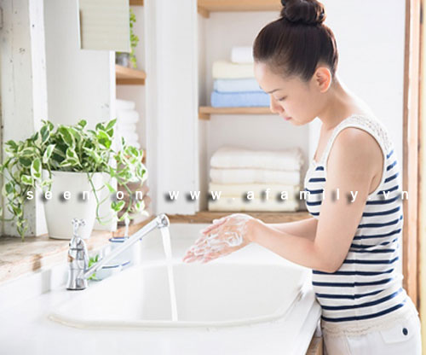
Mở nước chảy khi chưa sử dụng là lãng phí.
S
1

Slide 5
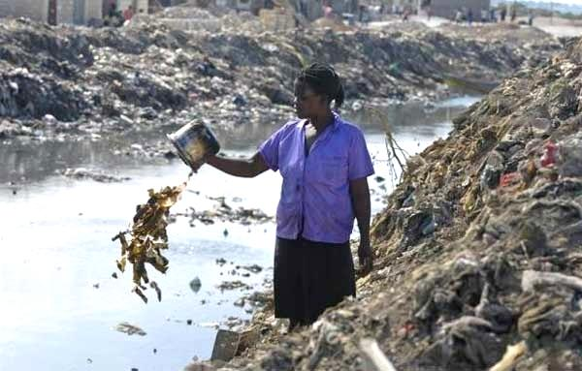
Đổ rác xuống sông làm ô nhiễm nước.
2
S

Slide 6
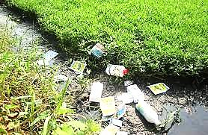
Vứt vỏ chai thuốc trừ sâu bừa bãi ở đồng ruộng sẽ làm nước bị nhiễm độc.
3
S

Slide 7
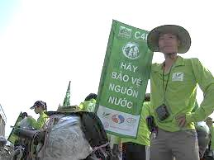
Tuyên truyền để mọi người cùng chung tay bảo vệ nguồn nước.
4
Đ

Slide 8
Bài 5:Em hãy viết những việc làm phù hợp với yêu cầu của mỗi cột dưới đây:
Việc làm tiết kiệm nước | Việc làm lãng phí nước | Việc làm bảo vệ nguồn nước | Việc làm gây ô nhiễm nguồn nước
-Tắt vòi nước khi không sử dụng.
-Lấy đủ nước khi nấu ăn, tắm rửa...
-Dùng xong không tắt vòi nước
- Nghịch làm vỡ ống nước
- Lấy nhiều nước khi sử dụng
-Không xả rác thải vào nguồn nước.
-Giữ vệ sinh nguồn nước.
-Không cho gia súc tắm rửa bên nguồn nước.
-….
-Xả rác thải vào nguồn nước.
-Xả nước thải chưa qua xử lí vào sông, suối, ao, hồ...
-….

Slide 9
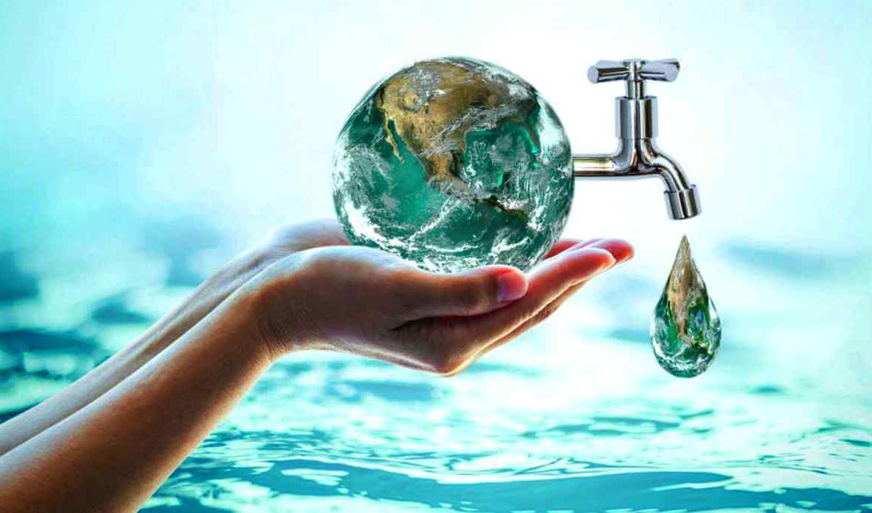

Slide 10
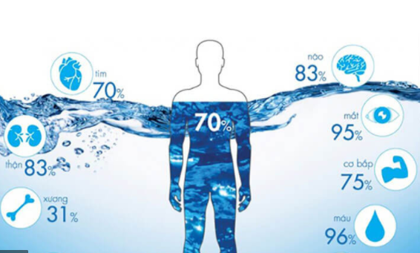
Em có biết?
Nước là một trong những thành phần cơ bản và cần thiết cho cơ thể con người, chiếm 50-60% cân nặng của người bình thường. Con người nhịn ăn 6-8 tuần mới có thể bị chết đói, nhưng chỉ cần mất 5-10% nước đã lâm vào tình trạng tính mạng bị đe dọa, mất đến 15-20% là coi như hết hy vọng cứu chữa.

Slide 11
6. Tự liên hệ:
Em đã biết sử dụng tiết kiệm nước ở trường, ở gia đình chưa? Hãy đánh dấu + vào ô trống trước những việc mà em đã làm để tiết kiệm nước.
b) Em đã biết bảo vệ nguồn nước chưa? Hãy kể một việc làm cụ thể.
→Em đã biết bảo vệ nguồn nước.
→Cụ thể là không xả rác ra sông, ao, hồ; không mở nước khi chưa cần dùng; tắt nước khi sử dụng xong; …
+
 | Dùng nước xong khóa ngay vòi nước.
 | Không để nước chảy tràn bể.
 | Không xả nước lênh láng để nghịch
 | Nhắc nhở mọi người không được lãng phí nước.
+
+
+

Slide 12
Ghi nhớ:
Nước là tài nguyên quý chỉ có hạn. Vì vậy, chúng ta cần phải sử dụng hợp lí, tiết kiệm và bảo vệ nguồn nước không bị ô nhiễm.

Slide 13
4. Hãy cho biết ý kiến của em về những hành động sau đây và giải thích lí do.
a) Nước sạch không bao giờ cạn kiệt.
→Không đồng ý.
Vì: Tài nguyên sẽ có ngày cạn. Hiện nay ở nhiều nơi có những hộ gia đình không có nước sạch sinh hoạt.
b) Nước giếng khơi, giếng khoan không phải trả tiền nên không cần tiết kiệm.
→Không đồng ý.
Vì: Cần tiết kiệm nguồn nước.
c) Nguồn nước cần được giữ gìn và bảo vệ cho cuộc sống hôm nay và mai sau.
→Đồng ý.
Vì: Nước sạch cũng có ngày cạn kiệt.

Slide 14
d) Nước thải của nhà máy, bệnh viện cần được xử lý.
→Đồng ý.
Vì: Nước thải rất bẩn nếu đổ thẳng ra sẽ gây ô nhiễm môi trường.
đ) Gây ô nhiễm nguồn nước là phá hoại môi trường.
→Đồng ý.
Vì: Nguồn nước bị ô nhiễm thì hệ sinh thái xung quanh sẽ bị ảnh hưởng.
e) Sử dụng nước ô nhiễm có hại cho sức khỏe.
→Đồng ý.
Vì: Nước ô nhiễm chứa nhiều vi khuẩn, chất độc gây hại sức khỏe.

Slide 15
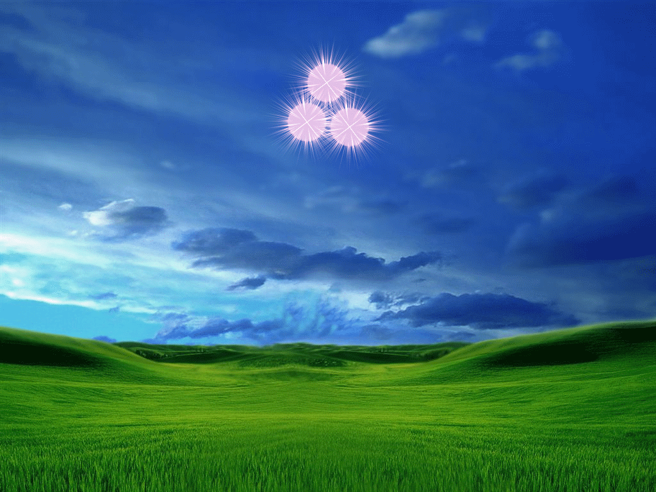

CHÀO CÁC EM !

